Slide 1
Mehmonxona adminstratori( porte) ish faoliyati.

Slide 2
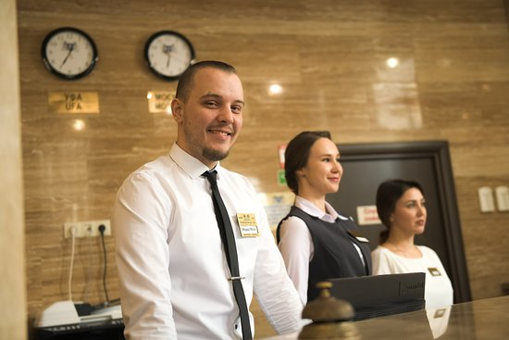
Mehmonxona faoliyatida qabul qilish va joylashtirish xizmatining o’rni qanday ?
Mehmonxonada qulaylik yaratish
Mehmonlarni ro’yhatga olish
Xonalarni taqsimlash
Turar joy bilan ta'minlash
Mehmonlar haqida g'amxo'rlik qilish

Slide 3
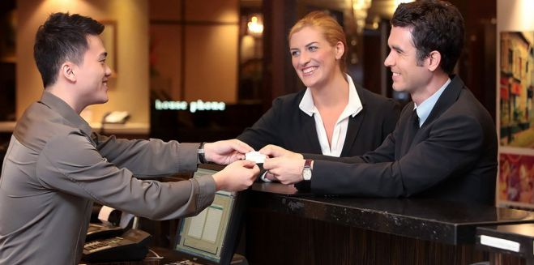
Qabul qilish va joylashtirish xizmati mehmonxonaning yuzi hisoblanadi. Umuman olganda, mehmonxonaning birinchi, eng kuchli taassurotlari ko'p jihatdan mehmonni qanday qabul qilishiga va kerakli rasmiyatchilik va so'rovlar qanchalik tez bajarilishiga bog'liq va bu ijobiy bo'lib qolishi juda muhimdir.
Qabul qilish va joylashtirish xizmatining asosiy maqsadlari va strategiyalari mehmonlarga eng yuqori sifatli xizmatlarni taqdim etish, shuningdek, bandlik ulushini va mehmonxona foydasini oshirishdan iborat.

Slide 4
Qabul qilish va joylashtirish xizmati: vazifalari
xonalarni sotish, mehmonlarni ro'yxatga olish va xonalarni taqsimlash;
bron qilingan buyurtmalarni qayta ishlash;
mehmonlar uchun barcha turdagi xizmatlarni muvofiqlashtirish;
mehmonlarni mehmonxona, mahalliy diqqatga sazovor joylar va mehmonni qiziqtirgan boshqa ma'lumotlar bilan ta'minlash;
mehmonxona ma’muriyatini xonalar sonidan foydalanish bo'yicha aniq ma'lumotlar bilan ta'minlash (xonalar holati to'g'risida hisobot);
ko'rsatilgan xizmatlar uchun to'lov hujjatlarini (hisob-kitoblarni) tayyorlash va berish hamda mehmonlar bilan yakuniy hisob-kitoblarni amalga oshirish.

Slide 5
Qabul qilish va joylashtirish xizmati uchun talablar
qabul qilish va joylashtirish xizmati mehmonxonaga kirish joyi yaqinida joylashgan bo'lishi kerak. Mehmonxona qabulxonasi juda katta bo'lsa, u holda tegishli belgilar bilan jihozlangan bo'lishi kerak yoki mijozlarni mehmonxona xodimlari kutib olishlari kerak.
mijozlarni ro'yxatdan o'tkazish peshtaxtasi toza bo’lishi va u yerda keraksiz narsalar bo’lmasligi kerak. U aniq funktsional hududga ega bo'lishi kerak - mehmonlar uchun ma'lumot , axborot materiallari va mehmonxona xodimlarining shaxsiy buyumlari bilan aralashmasligi kerak.
qabul qilish va joylashtirish xizmati xodimlari mehmonxonaning maxsus kiyimlarida chiroyli kiyingan, chiroyli ko'rinishga ega bo'lishi kerak, albatta kosmetikadan foydalangan holatda , ammo me'yorida. Qabulxona xodimlari o'zlarini to'g'ri tutishlari va iloji boricha ochiq va samimiy bo'lishlari kerak.

Slide 6
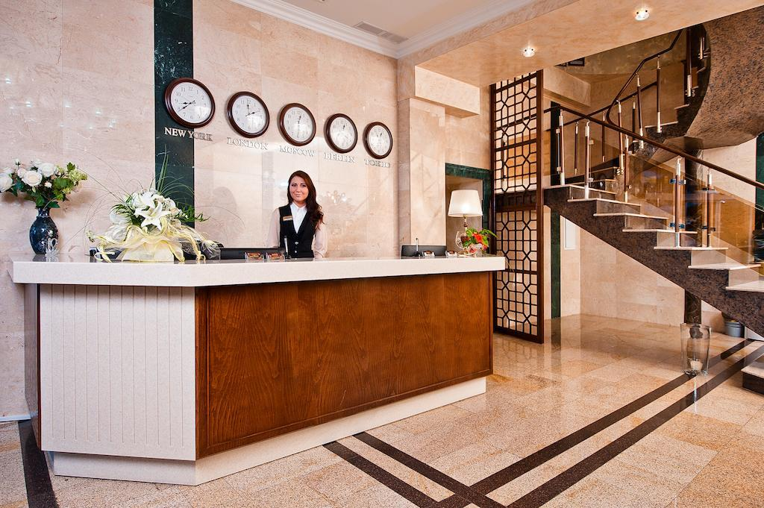
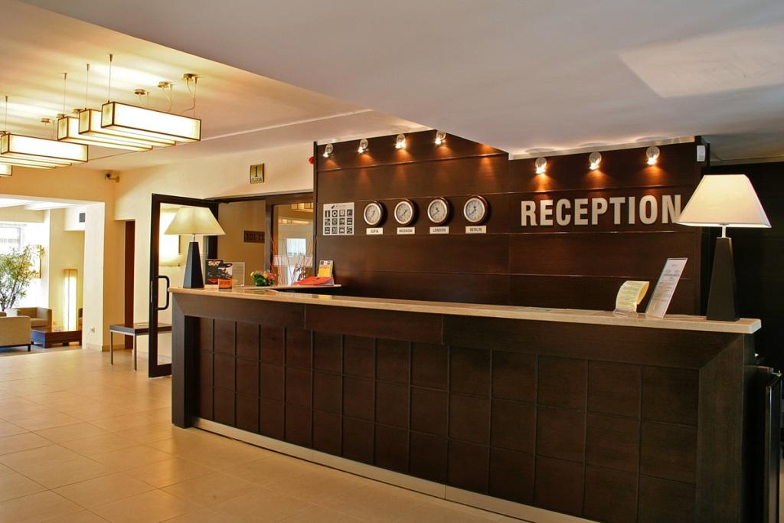
Qabul qilish va joylashtirish xizmati
Muhim!!! Qabul qilish stoli - mehmonxonaning "yuzi". RESEPTION mehmonlarda qoldiradigan birinchi taassurot ularning mehmonxonaga bo‘lgan munosabatini, yana shu joyda qolish istagini belgilaydi, uni do‘stlariga tavsiya qiladi.

Slide 7
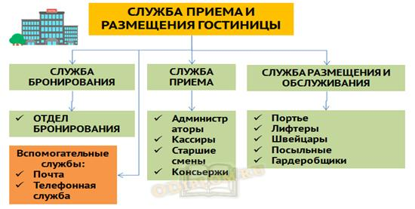
Qabul qilish va joylashtirish xizmatining umumiy tuzilmasi

Slide 8
Qabul qilish xizmati tuzilmasi
Qabul qilish xizmati menejeri xizmat ishini boshqaradi, xodimlar va mijozlar o'rtasida yuzaga kelgan asosiy masalalar va ziddiyatli vaziyatlarni hal qiladi, xizmat ishini hisobga oladi va nazorat qiladi, kirish va pasport-viza rejimiga rioya etilishini nazorat qiladi.
Bosh ma'mur (smenada bosh) turistik guruhlar va ommaviy kelish ishtirokchilarining o'z vaqtida joylashtirilishini ta'minlaydi, rasmiy hujjatlarning to'g'ri yuritilishi, uning saqlanishi, arxiv holati uchun javobgardir va mehmonxona xodimlari va mijozlar o'rtasidagi nizolarni bartaraf etish choralarini ko'radi.
Mehmonxona ma'muri ("peshtaxta ortidagi odam", resepshionist, ro'yxatga oluvchi).Mehmonxona xodimi bo'lib, uning vazifalariga quyidagilar kiradi: mehmonlarni kutib olish va ro'yxatga olish, joylashtirish (xonalarni ajratish), mehmonni qachon mehmonxonani tark etishini hisoblash, mijozlarga g'amxo'rlik qilish, mehmon xonalarining kalitlarini berish va ularning xavfsizligini nazorat qilish, mehmonlarning savollariga javob berish, pochta va xabarlar bilan ishlash, favqulotda vaziyatlarda harakatlarni tashkil etish, mehmonlarni kutib olish va jo’nab ketishini tashkillashtirish.

Slide 9
Qabul qilish va joylashtirish xizmati: Mehmonlarga xizmat ko'rsatish jarayoni
Jarayonvi | Xodimlar | Hujjatlar | To'lov
Mehmonxona xonalarini oldindan bron qilish | Rezervatsion yoki qabul qilish xizmati menejeri (administrator) | Buyurtma uchun ariza. To'lov kafolati | Ro'yxatdan o'tish paytida hisobga kiritilgan. Ma'muriyat o'rnatadi
Uchrashuv | Garaj xizmati, eshik qo'riqchisi, qo'ng'iroqchi |  | Choy-chaqa
Roʻyxatdan oʻtish | Administrator | Hisob-kitob ruxsatnomasi, hisob-faktura, tashrif qog'ozi | Hisob bo’yicha: nomer uchun ta’rif, soliqlar, maxsus yig'imlar (turizm solig'i)
Asosiy va qo'shimcha xizmatlar ko'rsatish | Qabul qilish xizmati (menejer, bosh ma'mur, ma'mur), xonalar fondi va texnik xizmat ko'rsatish | Xizmat buyurtmasi | Xizmatlar uchun belgilangan ta’riflarga muvofiq hisobda
Yakuniy hisob-kitob va chiqish | Administrator, yuk tashuvchi, kassir | Hisob-faktura | Hisob bo'yicha

Slide 10
Qabul qilish va joylashtirish xodimlari uchun mehmondo'stlik qoidalari qanday?
tabassum- va siz tabassum bilan javob berasiz;
odamlar bilan gaplashish, albatta,ularni ismi bilan chaqirish;
optimist bo'ling- sizning hayotga bo'lgan munosabatingiz boshqalarga ta'sir qiladi;
mehmonlarga hech qachon yo'q demang, lekin faqat: "Men yana tekshirib ko’raman“ deyishni unutmang.
mehmonlarga hurmat bilan munosabatda bo'ling , go'yo ular sizni uyingizda mehmondek;
tozalik - talab qilinadi,chunki tozalik mehmonxona haqida taassurot paydo qiladii;
puxtalik -ishonchni uyg'otadi;
mehmondo'stlik- shou-biznes, ommaviy tadbirlarni tashkil qilish san'ati va mahoratini ko’rsatish, mahsulotni yuz ifodasi bilan ko'rsata olishi kerak;
sifatga yo'naltirilgan bo'ling: xizmat sifati - birinchi navbatda, tezlikka esa tajriba orqali erishiladi.
har doim eng yaxshilarning eng yaxshisi bo'ling-sizni hech kim ko'rmasa ham;
Choy-chaqani mehmon roziliki bilan qabul qiling-mehmon xursand bo'ladi. Hech qachon choy-chaqa so'ramang.

Slide 11
Adminstrator qanday shaxsiy fazilatlarga ega bo’lishi kerak?
professional xulq-atvor;
xushmuomalalik;
mehmondo'st munosabat;
ehtiyotkor va yoqimli ko'rinish: kiyim, soch turmagi, poyafzal;
mehnatsevarlik,xayrixohlik,diqqatlilik, mas'uliyat, mehnatsevarlik, odoblilik,aniqlik, energiya;
Na’muna bo’la oladigan og'zaki va yozma nutq, tashkilotchilik qobiliyati.

Slide 12
Administrator: kasbning xususiyatlari
Administrator lavozimi odamlar bilan 24/7 rejimida ishlashni o'z ichiga oladi, va bir tomondan, bu mehmonlar (uchrashish, kutib olish, taklif qilish, maslahat berish, mehmonxonada yong'in xavfsizligi qoidalari bo'yicha ko'rsatmalar berish, nizoli vaziyatni hal qilish va boshqalar.),boshqa tomondan, xodimlar (mehmonxonaning barcha bo'limlari faoliyatini muvofiqlashtirish, xodimlar uchun vazifalar va ularning bajarilishini nazorat qilish).
Administrator ishi smenada (kuniga 8-12 soat),va xodim butun smenani tik oyoqda turib o'tkazadi. Boshqa tegishli nuqta -psixologik stressning kuchayishi.
Administrator mutaxassislar toifasiga kiradi, qabul qilish xizmati menejeriga (yoki bosh ma'murga) hisobot beradi, mehmonxona direktorining buyrug'i bilan tayinlanadi va ishdan olinadi. Administrator o'rta kasbiy ma'lumotga ega bo'lishi kerak

Slide 13
Administrator talablari
asosiy kasbiy tayyorgarlik;
amaliy egallab turgan lavozimiga muvofiq ish tajribasi;
mehnat qonunchiligi asoslarini bilish;
tegishli faoliyatda standartlar va qoidalarga rioya qilish;
kasbiy xulq-atvor etikasini bilish va ularga rioya qilish;
birinchi tibbiy yordam ko'rsatish qobiliyati va nogironlarga xizmat ko'rsatishda maxsus bilim va ko'nikmalarga ega bo'lishi;
chet tillarni bilish

Slide 14
Administrator: ish majburiyatlari
xonalarni bron qilish ;
mehmonlar bilan uchrashish;
mijozlarni ro'yxatga olish, joylashtirish va ro’yhatdan chiqarish;
tomonlarning o'zaro hisob-kitoblari;
hisobot hujjatlarini tayyorlash;
mehmonxona xizmatlari va ulardan foydalanish imkoniyatlari haqida shaxsan va telefon orqali maslahat berish;
mijozlarga xizmat ko'rsatish sifatini nazorat qilish;
mijozlarni xonalarda yashash qoidalariga rioya qilishlarini nazorat qilish;
kadrlar faoliyatini muvofiqlashtirish;
ziddiyatli vaziyatlarni hal qilish.

Slide 15
Administrator: huquq va majburiyatlar
huquqiga ega:
quyidagilarga javobgar:
Mehmonxona xodimlaridan o'z faoliyatini amalga oshirish uchun zarur bo'lgan ma'lumotlarni olish.
O'z faoliyati masalalari bo'yicha takliflarni bevosita rahbariga ko'rib chiqish uchun kiritadi.
Qabul qilish xizmati rahbaridan (yoki bosh ma'murdan) rasmiy vazifalarni bajarish uchun zarur bo'lgan tashkiliy-texnik shartlarni va belgilangan hujjatlarning bajarilishini ta'minlashni talab qilish.
O‘zbekiston Respublikasi qonun hujjatlarida belgilangan ijtimoiy kafolatlar va imtiyozlar.
Yillik to'lanadigan ta'til .
Mehmonxona rahbariyati tomonidan o'tkaziladigan o'quv seminarlarida ishtirok etish.
O‘zbekiston Respublikasining mehnat qonunchiligida nazarda tutilgan boshqa huquqlar.
Funktsional vazifalarni bajarmaslik yoki lozim darajada bajarmaslik.
O'z vazifalarini bajarish holati to'g'risida noto'g'ri ma'lumotlar berish.
Tashkilot bosh direktorining va bevosita rahbarning buyruqlari va ko'rsatmalariga rioya qilmaslik.
Tashkilot va uning xodimlari faoliyatiga tahdid soladigan xavfsizlik qoidalari, yong'in va boshqa qoidalarning aniqlangan buzilishlarini bartaraf etish choralarini ko'rmaslik.
Mehnat va ishlash intizomiga rioya qilmaslik

Slide 16
Administrator nimani boshqaradi?
Administrator mehmonxonaning ichki hujjatlarini yaxshi bilishi kerak: ustav, ichki tartib-qoidalar, mehmonxona direktorining buyruqlari va ko’rsatmalari, o'z lavozim vazifalari, shuningdek, "Administrator“ning professional standarti. Bundan tashqari, odob-axloq qoidalarini yaxshi bilishi kerak (salomlashish qoidalarini bilish ayniqsa muhimdir: ketma-ketlik, qo'l siqish qoidalari, og'zaki so'zlar va boshqalar).

Slide 17
Administrator: tashqi ko'rinish va shaxsiy gigiena talablari
Sochlari toza bo'lishi, chiroyli tarzda kesilgan va taralgan bo’lishi kerak.
Makiyaj nozik bo'lishi kerak, sezilmaydigan. Tirnoqlar - toza, qisqa, manikurli bo’lishi kerak , uzun tirnoqlar taqiqlangan.
Zargarlik buyumlaridan minimal darajada saqlanishi kerak. Ular kichik va ehtiyotkor bo'lishi kerak..
Parfumeriyadan foydalanish o'rtacha bo'lishi kerak va kuchli hidga yo'l qo'yilmaydi.
Oyoq kiyimlari qulay bo'lishi kerak, yaxshi holatda va tozalangan bo’lishi lozim.
Shaxsiy gigiena vositalari me'yorida qo'llanilishi va bezovta qilmasligi kerak.
Xodimlarning nafasi doimo yangi bo'lishi va bezovta qilmasligi kerak.
Kiyimi toza va dazmollangan bo'lishi kerak.
Majburiy nom nishonini taqish

Slide 18
Translated from Russian to Uzbek - www.onlinedoctranslator.com
MUHIM!!! Eslatma!!!
Ish vaqtida taqiqlangan:
mobil telefon yoningizda bo’lganida, ovozli signal o'chirilgan bo'lishi kerak;
mehmon joylarida va ish joyida mobil telefonda gaplashish;
Saqich o’rniga nafasni yangilash uchun maxsus plastinkalar tavsiya etiladi;
Ish vaqtida yeb-ichish.

Slide 19
MUHIM!!! Eslatma!!!
Administratorning professional qiyofasi yuqori sifatli xizmat ko'rsatishning muhim tarkibiy qismi, shuningdek, mehmonxona hamkasblari va mehmonlariga hurmat belgisidir.

Slide 20
Administrator: martaba istiqbollari
administratordan mehmonxona direktorigacha

Slide 21
Adminstrator bo'lishning qanday ijobiy va salbiy tomonlari bor?
Ijobiy tomonlari
Salbiy tomonlari
Yaqin va yaqin kelajakda kasbga bo'lgan yuqori talab;
Muloqot psixologiyasini bilish va muloqot qobiliyatlarini rivojlantirish;
Ish vaqtida ingliz tilini yaxshilash imkoniyati;
Kasbga maxsus va tor ma'lumotsiz kirish (ba'zi mehmonxonalar ham talabalarni qabul qiladi);
Karera o'sishi;
Mehmonxona biznesini "ichkaridan" tushunish
Smenada "oyoq ustida" ishlash (smenada 8-12 soat);
Ishning intensivligi, ayniqsa yuqori mavsumda;
Nafaqat o'z harakatlari uchun, balki unga bo'ysunuvchi xodimlarning harakatlari uchun ham javobgarlik;
Norozi mehmonlarning kichik va katta muammolarini doimiy ravishda hal qilish

Slide 22
Xonani bron qilish
Turlari
kafolatlangan
ortiqcha bron qilish
kafolatlanmagan
Individual bron qilish - yuridik shaxslardan (sayohat kompaniyasi) emas, balki xususiy shaxs sifatida mehmon uchun xonani bron qilish, xonalarning soni 5 tadan oshmaydi.
Guruh bron qilish - yuridik shaxslardan kelgan mehmonlar uchun buyurtma berish xonalari, ularning tartibida 5 dan ortiq xona mavjud.

Slide 23
Mehmonxona xonasini bron qilish usullari:
Hali ham dolzarb bo'lgan an'anaviy usul, ayniqsa zamonaviy mobil qurilmalarning imkoniyatlarini hisobga olgan holda. Shu bilan birga, siz xodimdan mehmonxona haqida barcha kerakli qo'shimcha ma'lumotlarni olishingiz mumkin, ammo mijozda bronni yozma tasdiqlovchi hujjat yo'q.
Yozma murojaat fakti va unda aniq ma'lumotlar mavjud bo'lgan qulay va sodda usul. Mehmonxonaning elektron pochta manzilini olish ham qiyin emas.
Bunday holda, bron qilish Internet orqali mehmonxonaning veb-saytida ham, qidiruv tizimida ham amalga oshirilishi mumkin. Eng mashhur usul, uning asosiy afzalliklaridan biri bu turli to'lov tizimlaridan foydalangan holda, bron uchun to'lovni darhol amalga oshirish qobiliyatidir.

Slide 24
Onlayn bron qilish tizimlari
Eng mashhur Internet manbalari:
Bronlash tizimlari orasida - ostrovok.ru, booking.com, agoda.com;
Qidiruv tizimlariga Hotellook.ru va HotelCombined.com kiradi;
Milliy bron qilish tizimi – Mebooking.uz

Slide 25
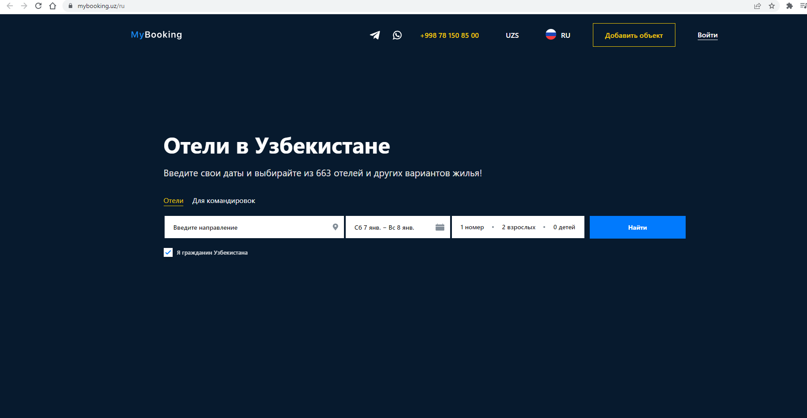

Slide 26
Процесс бронирования:
mavjud bo'lganlardan buyurtmalarga mos keladigan raqamlarni tanlash
ro'yxatga olish, tasdiqlash va oldindan buyurtmalarni bajarish
ma'muriy hisobotlarni tayyorlash

Slide 27
Bronlash so'rovi: tafsilotlar
kelish sanasi, kuni va vaqti;
jo'nash sanasi, kuni va taxminiy vaqti;
xona toifasi (bir kishilik, ikki kishilik, luks), odamlar soni;
xonadagi xizmatlar (vanna, dush, televizor, muzlatgich va boshqalar);
umumiy ovqatlanish xizmatlari (faqat nonushta, yarim pansion, to'liq pansion);
narx (narxni ko'rsatayotganda, mijoz nima uchun to'lashini aniq aniqlash kerak: bu xona uchun, bir kunlik turar joy uchun, har bir rezident uchun va hokazolarni anglatadimi);
kim to'laydi (familiyasi);
to'lov turi (naqd yoki naqd bo'lmagan, kompaniya orqali hisob-kitob, kredit karta);
maxsus so'rovlar (restoranda stolni oldindan bron qilish, transfer, xonada uy hayvonlari va boshqalar).

Slide 28
Telefon odobi: qoidalar
1. O'zingizni kutmang. Telefonni iloji boricha tezroq olishga harakat qiling. Yodingizda bo'lsin, odob-axloq qoidalari telefonni uchinchidan kechiktirmasdan ko'tarishni talab qiladi
Qo'ng'iroq (12 soniya).
2. O'zingizni tanishtiring. Telefonni oling, salom ayting, mehmonxonani nomlang, ismingiz, qanday yordam berishingizni belgilang.
3. Telefonda gaplashganda ham tabassum qiling. Qoida tariqasida, suhbatdoshingiz buni his qiladi. Tabassum sizning munosabatingizning belgisidir, u suhbatdoshni tinchlantiradi va unga aloqa o'rnatishga yordam beradi. Sizning kayfiyatingiz telefon orqali etkazilishini unutmang.

Slide 29
Telefon odobi: qoidalar
4. Suhbatdoshga e'tibor qarating. Har bir qo'ng'iroq qiluvchi har doim kutilgan aziz mehmondir, u bilan xushmuomala yoki sovuq bo'lmaslik shunchaki mumkin emas. Muhimi, siz QANDAY gapirasiz. Haddan tashqari holatlardan qochish kerak: juda tez yoki juda sekin gapirmaslik kerak, juda jim yoki juda baland ovozda gapirmaslik kerak, so'zlarni "yutmaslik" yoki ularni cho'zmaslik, shuningdek, xalq va jargon burilishlarini suiiste'mol qilish kerak. Ovoz ohangi faqat do'stona va mehmondo'st. Suhbatdoshga u haqiqatan ham eshitilgan va tinglanganligini tushuntirish kerak.
5. Asosiy savollarga javob oling. Mijozdan unga qanday yordam berish haqida to'liq tasavvurga ega bo'lish uchun ularni albatta olish kerak.
6. Javoblaringizda aniq turing. Yana bir bor so'rashingiz mumkin. Suhbat oxirida uning savollariga aniq javob bering. Telefon orqali eng samarali savdo qilish uchun barcha materiallar qo'lda bo'lishi kerak.

Slide 30
Telefon odobi: qoidalar
7. Qisqa bo'ling. Telefonda gaplashayotganda, mehmonxonaga qo'ng'iroq qilmoqchi bo'lganlar haqida unutmang va agar telefon uzoq vaqt band bo'lsa, urinishni to'xtatishi mumkin. Agar mijoz bilan suhbatingiz davomida boshqa qo'ng'iroq jiringlasa, oxirgi qo'ng'iroq qiluvchidan uning telefon raqamini so'rang va qo'ng'iroq tugagach, qayta qo'ng'iroq qiling.
8. Mijoz bilan telefon orqali suhbat davomida unga faks yoki pochta orqali qo'shimcha ma'lumot yuborishni taklif qiling. Qo'ng'iroq uchun suhbatdoshga rahmat aytishni unutmang.
9. Mehmon bilan gaplashayotganda keraksiz harakatlar qilmaslikka harakat qiling, chunki bu nafas olishning o'zgarishi bilan seziladi va unga nisbatan e'tiborsizligingizni ko'rsatadi.

Slide 31
Telefon orqali xonani bron qilishda harakat algoritmi

Slide 32
Harakat algaritmi
Xalqaro me'yorlarga ko'ra, qo'ng'iroq 4-chi qo'ng'iroqdan oldin qabul qilinishi kerak

Slide 33
Harakat algaritmi
Mehmonning ismini bilib oling

Slide 34
Harakat algaritmi
Bronlash turini aniqlang: individual yoki guruh. Kelish sanasi va mehmonlar sonini belgilang

Slide 35
Harakat algaritmi
Xona istaklari haqida so'rang

Slide 36
Harakat algaritmi
Mehmonga mos xonalarni taklif qiling. Ularni quyidagi tartibda tavsiflang:
Xona nomi Xonalar maydoni va soni To'shak turi Xonani rayonlashtirish Narx Agar kerak bo'lsa qo'shimcha ma'lumot

Slide 37
Harakat algaritmi
O'zaro savdo - o'zaro savdodan foydalaning. Mehmonxona ma'muri nafaqat xonalarni, balki boshqa bo'limlarning mahsulotlarini ham sotish mumkin bo'lgan vaziyatdan doimo foydalanishi kerak.

Slide 38
Harakat algaritmi
Bron qiling. Buning uchun ism, familiya va aloqa ma'lumotlarini olish kifoya. Mehmonxonada ro'yxatdan o'tgandan so'ng biz mehmonning qolgan shaxsiy ma'lumotlarini olamiz

Slide 39
Harakat algaritmi
Mehmon bilan rejalashtirilgan ro'yxatdan o'tish vaqti haqida bilib oling, shuningdek, uni chiqish vaqti haqida xabardor qiling

Slide 40
Harakat algaritmi
Mehmonga barcha bronlash parametrlarini ayting va ularning to'g'riligini aniqlang

Slide 41
Harakat algaritmi
Bronlash qoidalari va bronni kafolatlash imkoniyati haqida gapirib bering

Slide 42
Harakat algaritmi
mehmon bilan xayrlashing

Slide 43
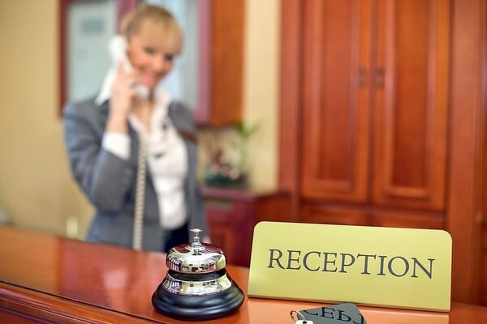
Interaktiv individual vazifa
"O'zbekiston" mehmonxonasi ma'muri Madina nomidan bron qiling.
Savollarni (dialoglarni) diqqat bilan o'qing, to'g'ri iboralar va harakatlarni tanlang.

Slide 44
UCHRASHISH VA RO‘YXATGA OLISH
To’g’ri
Noto’g’ri
Muhim!!! Resepsiyonist mehmonni kutib olayotganda o'tirishdan ko'ra peshtaxta ortida turadi.
Bu bilan u mehmonga bo'lgan hurmatini ta'kidlaydi.
Mehmon xonasida ro'yxatdan o'tish tartib-qoidalarga qat'iy rioya qilishni talab qiladigan tartibdir.

Slide 45
Mehmonni ro’yxatdan o’tkazishda harakatlar algoritmi

Slide 46
1-qadam: Mehmon bilan ko'z bilan aloqa qiling
Muhim!!!
Norasmiy iboralar: "Assalomu alaykum", "Salom", "Yaxshimisiz?" salomlashganda ishlatmaslik kerak

Slide 47
2-qadam: Mehmon bilan shaxslararo aloqada bo'ling
Mehmonning ismini so’rang. Bu shaxslararo aloqani o'rnatishga yordam beradi.

Slide 48
2-qadam: Mehmon bilan shaxslararo aloqada bo'ling
Mehmon xona buyurma qilganini so’rang

Slide 49
2-qadam: Mehmon bilan shaxslararo aloqada bo'ling
Bronlash ma'lumotlarini tekshirish va mehmonni aniqlash uchun mehmondan shaxsini tasdiqlovchi hujjatni so'rang. O'zbekiston Respublikasi hududida bunday hujjat pasport hisoblanadi

Slide 50
2-qadam: Mehmon bilan shaxslararo aloqada bo'ling
Mehmonning pasportining nusxasini oling

Slide 51
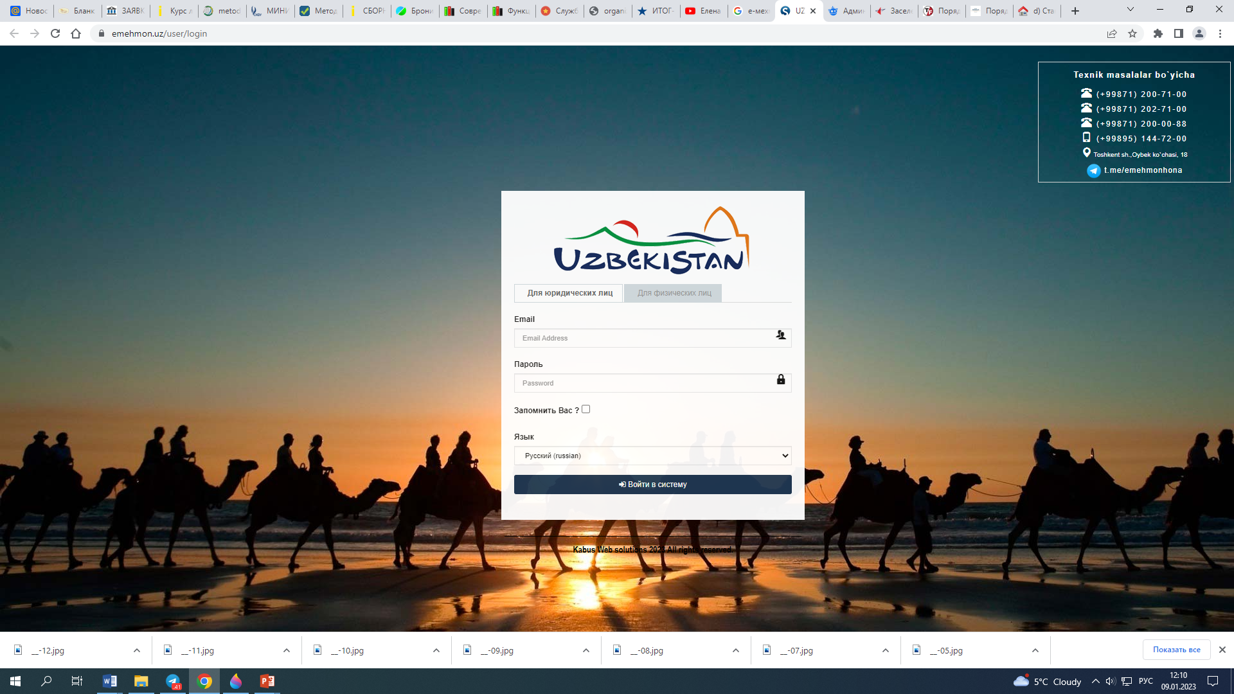
2-qadam: Mehmon bilan shaxslararo aloqada bo'ling
Mehmonning shaxsiy ma'lumotlarini e-mehmon tizimiga kiriting

Slide 52
2-qadam: Mehmon bilan shaxslararo aloqada bo'ling
Mehmondan mehmonxona qoidalarini o'qib chiqishni va ro'yxatdan o'tish shaklini to'ldirishni so'rang
Muhim!!!
To'ldirilishi kerak bo'lgan maydonlarni ko'rsatish va agar kerak bo'lsa, mehmonga shaklni to'ldirishga yordam berish kerak.

Slide 53
3-qadam: Raqam uchun to'lov
Mehmondan mehmonxonada qolish uchun qanday to'lashni xohlayotganini so'rang. Eng keng tarqalgan usul - kredit karta orqali
Muhim!!!
Kredit karta mehmonga tegishli ekanligiga va muddati tugamaganligiga ishonch hosil qiling

Slide 54
4-qadam: Kalitni berish
Mehmonga xona kalitini bering
Muhim! Mehmonga kalitni berishda administrator xona raqamini emas, balki faqat u joylashgan qavatni nomlashi kerak. Shuningdek, xona raqami mehmon kartasida ko'rsatilganligini ma'lum qilish kerak

Slide 55
5-qadam: Mehmonni xabardor qilish
Mehmonxona haqida asosiy ma'lumotlarni taqdim eting, ya'ni: yashash narxiga kiritilgan xizmatlar, qo'shimcha xizmatlar

Slide 56
6-qadam: Ro'yxatdan o'tishni yakunlash
Mehmonlarni bagaji uchun yordam berishni taklif qiling

Slide 57
6-qadam: Ro'yxatdan o'tishni yakunlash
Mehmonda hech qanday savol yo'qligiga ishonch hosil qiling va u bilan xayrlashing

Slide 58
Vaqtincha ro'yxatga olishning xalqaro standartlari
VIP mehmonlarga xizmat ko'rsatishda 3 daqiqa;
Mijozlarga individual xizmat ko'rsatish uchun 5 daqiqa;
30 kishigacha bo'lgan guruhga xizmat ko'rsatish uchun 15 daqiqa;
30 dan 100 kishigacha bo'lgan guruhga xizmat ko'rsatishda 30 daqiqa.

Slide 59
O'zbekiston Respublikasi qonunchiligi
O‘zbekiston Respublikasi fuqarosi bo‘lgan mijozlarni mehmonxonada turgan joyi bo‘yicha ro‘yxatga olish “O‘zbekiston Respublikasi fuqarolarining doimiy yashash joyi va vaqtincha bo‘lish joyi bo‘yicha propiska qilish tartibi to‘g‘risida”gi Nizomga muvofiq amalga oshiriladi. O‘zbekiston” 22.10.2018 y. 845-son 1-ilova 17-bandi Hududdagi mehmonxonalar, tibbiyot muassasalari, sanatoriylar, dam olish uylari va boshqa shunga o‘xshash tashkilotlarga kelgan fuqarolarni vaqtincha propiskadan o‘tkazish ular kelganidan keyin viloyat hokimligi tomonidan amalga oshiriladi. Ushbu muassasalar yashash muddati va kelish chastotasidan qat'i nazar, shaxsni tasdiqlovchi hujjatlar asosida amalga oshadi

Slide 60
E'tiboringiz uchun RAHMAT!

